Slide 1
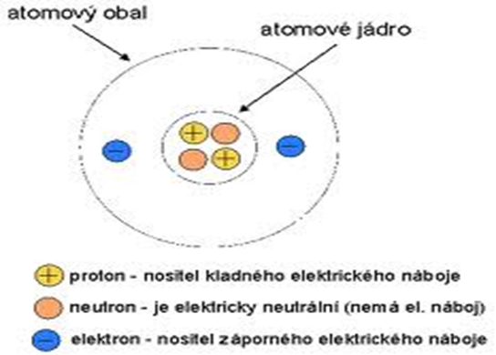
27.1 Elektrické vlastnosti látek
Elektronická učebnice - II. stupeň Základní škola Děčín VI, Na Stráni 879/2 – příspěvková organizace Fyzika
kovová čepička
Obr. elektroskop
Elektrický náboj
spojovací tyčka
Značka - Q
Jednotka - C (coulomb) 1 C = 6 . 10¹⁸ e
Další jednotky - milicoulomb mC, mikrocoulomb μC
Měřidlo – elektrometr, elektroskop
Coulomb – elektrický náboj přenesený proudem 1 ampéru během 1 sekundy.
Protony a elektrony – mají nejmenší elektrický náboj.
Elementární elektrický náboj (e) – nejmenší možný elektrický náboj jedné samostatné částice.
Stavba atomu
Při elektrování těles třením a za jiných okolností se můžou odtrhnout některé elektrony z atomu, či naopak mohou v atomu přibýt nové elektrony. Tím dojde ke vzniku iontu.
Kladný iont – obsahuje více protonů než elektronů
Záporný iont – obsahuje více elektronů než protonů
ručička
obal elektroskopu
stupnice
Autor: Markéta Bauerová

Slide 2
27.2 Co už víš?
Elektronická učebnice - II. stupeň Základní škola Děčín VI, Na Stráni 879/2 – příspěvková organizace Fyzika
Vodiče - látky s volnými elektricky nabitými částicemi (volnými elektrony) → vedou el. náboj. (kov) Elektrostatická indukce - vodič v el. poli:
Izolanty - látky neobsahující volné elektricky nabité částice, obsahují částice vázané na svoji polohu → nevedou el. náboj. (plasty, sklo, papír, ...) Polarizace - izolant v el. poli:
Polovodiče - vedou el. náboj za určitých podmínek.

Slide 3
27.3 Jaké si řekneme nové termíny a názvy?
Elektronická učebnice - II. stupeň Základní škola Děčín VI, Na Stráni 879/2 – příspěvková organizace Fyzika
Elektrické pole – prostor, který se projevuje působením elektrické sily.
Siločáry v okolí kladného náboje Siločáry v okolí záporného náboje

Slide 4
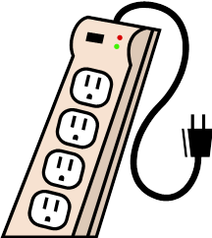
27.4 Co si řekneme nového?
Elektronická učebnice - II. stupeň Základní škola Děčín VI, Na Stráni 879/2 – příspěvková organizace Fyzika
Pravidla bezpečnosti
Bezpečné napětí je:
stejnosměrné do 24
střídavé do 12 V
Střídavé napětí 230 V je pro člověka životu nebezpečné v jakémkoliv
prostředí.
Nesmí se hasit vodou, ale práškovým či sněhovým hasicím přístrojem.

Slide 5
27.5 Procvičení a příklady
Elektronická učebnice - II. stupeň Základní škola Děčín VI, Na Stráni 879/2 – příspěvková organizace Fyzika
Z elektricky neutrálního atomu sodíku se jeden elektron přesunul do obalu elektricky neutrálního atomu chloru. Jak se nazývá vzniklá částice?
Urči název částice na obrázku 1 :
Urči elektrický náboj částice na obrázku 2 :
-
-
-
5 +
-
-
6 +
-
-
Odpovědi :
Ionty
Iont
Záporný
-
-
-
-
-
-
Obr.1
Obr.2

Slide 6
27.6 Něco navíc pro šikovné
Elektronická učebnice - II. stupeň Základní škola Děčín VI, Na Stráni 879/2 – příspěvková organizace Fyzika
Doplň tabulku:
1 sloupec – částice z nichž se skládá atom
2 a 3 sloupec – postavení částice v atomu
4 sloupec – elektrický náboj částice
Název částice | Je v jádře | Je v obalu | Znaménko el. náboje
Název částice | Je v jádře | Je v obalu | El. náboje
elektron |  |  | -
proton |  |  | +
neutron |  |  | 0
Řešení:

Slide 7
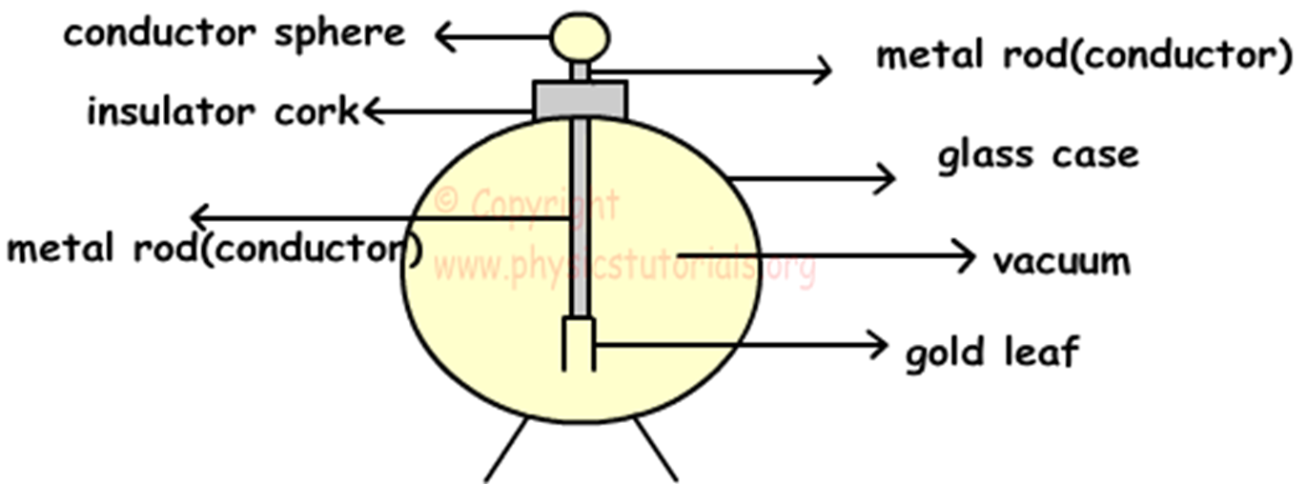
27.7 CLIL
Elektronická učebnice - II. stupeň Základní škola Děčín VI, Na Stráni 879/2 – příspěvková organizace Physics

Slide 8
27.8 Test znalostí
Elektronická učebnice - II. stupeň Základní škola Děčín VI, Na Stráni 879/2 – příspěvková organizace Fyzika
1. Atomové jádro obsahuje: a. kladné protony a neutrální neutrony b. kladné elektrony c. záporné elektrony d. neutrální protony a kladné neutrony | 3. Tělesa nemůžeme z elektrovat: a. češeme-li si suché vlasy hřebenem b. nafouknutý balónek třeme o vlasy c. češeme-li si vlhké vlasy hřebenem d. když tyč z plastu třeme flanelem
2. Tělesa nabitá nesouhlasnými náboji se: a. se odpuzují b. se přitahují c. se neutralizují d. nereagují navzájem | 4. Kladné těleso má: a. méně protonů než elektronů b. více neutronů než elektronů c. méně elektronů než protonů d. méně neutronů než elektronů
Správné odpovědi:
a
b
c
c
Test na známku

Slide 9
Elektronická učebnice - II. stupeň Základní škola Děčín VI, Na Stráni 879/2 – příspěvková organizace Fyzika
27.9 Použité zdroje, citace
RAUNER, K. a kol.; FYZIKA 8 učebnice pro základní školy a víceletá gymnázia. Plzeň: Fraus 2006. ISBN 80-7238-525-9.
BOHUNĚK, J.; KOLÁŘOVÁ, R.; FYZIKA pro 8. ročník základní školy. Praha: Prometheus 1999. ISBN 80-7196-149-3.
tahaky.blogerka.cz/Fyzika/Stavba-atomu
cs.wikipedia.org/wiki
mog.wz.cz/fyzika/2rocnik/kap401.htm
http://www.zsstenovice.cz/testy/?kat=20&test=1282314510
http://www.physicstutorials.org/home/electrostatics/electroscope

Slide 10
Elektronická učebnice - II. stupeň Základní škola Děčín VI, Na Stráni 879/2 – příspěvková organizace Fyzika
27.10 Anotace

